Slide 1


6.4 非接触式测温
高温测量中应用最广泛，主要应用行业为冶金、铸造、热处理以及玻璃、陶瓷和耐火材料等工业生产过程中。
任何物体处于绝对零度以上时，都会以一定波长电磁波的形式向外辐射能量。辐射式测温仪表就是利用物体的辐射能量随其温度而变化的原理制成的。
测量时，只需把温度计光学接收系统对准被测物体，而不必与物体接触，因此可以测量运动物体的温度并不会破坏物体的温度场。此外，由于感温元件只接收辐射能，不必达到被测物体的实际温度，从理论上讲，它没有上限，可以测量高温。
非接触测温仪表分类：光学高温计、辐射式温度计
返 回
上一页
下一页

Slide 2
6.4 非接触式测温
6.4.1 热辐射基本定理
6.4.2 光学高温计
6.4.3 光电高温计
6.4.4 辐射温度计
6.4.5 比色温度计
返 回
上一页
下一页

Slide 3
6.4.1 热辐射基本定理
辐射换热是三种基本的热交换形式之一
波长范围：10⁻³m～10⁻⁸m
在低温时，物体辐射能量很小，主要发射的是红外线。随着温度的升高，辐射能量急剧增加，辐射光谱也向短的方向移动，在500⁰C左右时。辐射光谱包括了部分可见光；到800⁰C时可见光大大增加，即呈现“红热”；如果到3000⁰C时，辐射光谱包括更多的短波成分，使得物体呈现“白热”。
辐射测温的基本原理：观察灼热物体表面的“颜色”来大致判断物体的温度，这就是
返 回
上一页
下一页

Slide 4
热辐射基本定理
(1) 热辐射的重要参数
(2) 辐射能的分配
(3) 基尔霍夫定律
(4) 黑体辐射定律
返 回
上一页
下一页

Slide 5
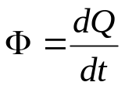
(1)热辐射的重要参数
①辐射能Q 以辐射的形式发射、传播或接收的能量称为辐射能，单位为焦耳(J)。
②辐射能通量 是辐射能随时间的变化率，又称辐射率：
(6.4.1)
其单位是瓦特(W)。
③辐射强度I 在给定方向上的立体角单元内，离开点辐射源(或辐射源面单元)的辐射功率除以该立体角单元，称为该方向上的辐射强度，其单位为瓦/球面度(W/sr)。
返 回
上一页
下一页

Slide 6
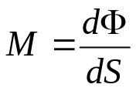
(1)热辐射的重要参数
④辐射出射度M 离开辐射源表面一点处的面单元上的辐射能量除以该单元面积，称为该点的辐射出射度，即
(6.4.2)
辐射出射度的单位为瓦/米²(W/m²)。
⑤辐射亮度L和光谱辐射亮度 表面一点处的面元在给定方向上的辐射强度，除以该面元在垂直于给定方向平面上的正投影面积，称为该方向的辐射亮度L。辐射亮度实际上包括所有波长的辐射能量。如果是辐射光谱中某一波长的辐射能量则称为在此波长下的光谱辐射亮度。
返 回
上一页
下一页

Slide 7
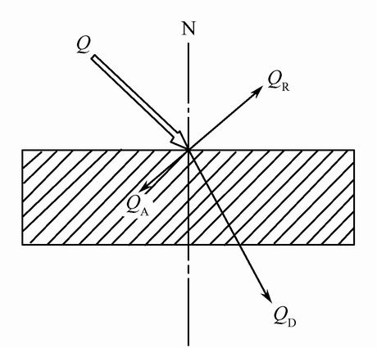

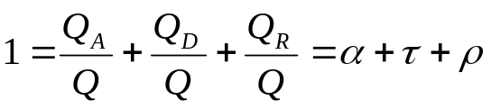
(2)辐射能的分配
当物体接受到辐射能量以后，根据物体本身的性质，会发生部分能量吸收、透射和反射
α―吸收率；
τ ―透射率；
ρ ―反射率。
返 回
上一页
下一页

Slide 8
物体分类：
黑体（绝对黑体）：
照射到物体上的辐射能全部被吸收，既无反射也无透射。
透明体：
照射到物体上的辐射能全部透射过去，既无吸收又无反射。
镜体、白体：
照射到物体上的辐射能全部反射出去。若物体表现平整光滑，反射具有一定规律，则该物体称之为“镜体”；若反射无一定规律，则该物体称为“绝对白体”或者简称为“白体”。
返 回
上一页
下一页

Slide 9
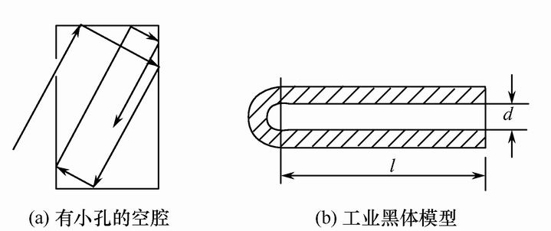
在自然界中黑体、白体和透明体都是不存在的。一般固体和液体的τ值很小或等于零，而气体的τ值较大。对于一般工程材料来讲， τ＝0而α+ρ =1，称为灰体
从传热学角度看，可以人为制造黑体
返 回
上一页
下一页

Slide 10
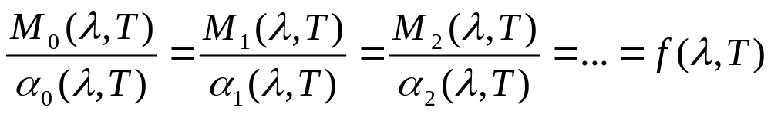
(3)基尔霍夫定律
各物体的辐射出射度和吸收率的比值都相同，和物体的性质无关，是物体的温度和发射波长的函数
式中：M₀(λ,T), M₁(λ,T), M₂(λ,T) ―物体的单色(λ)辐射出射度；
α₀(λ,T), α₂(λ,T) , α₂(λ,T) ―物体的单色(λ)吸收率。
返 回
上一页
下一页

Slide 11
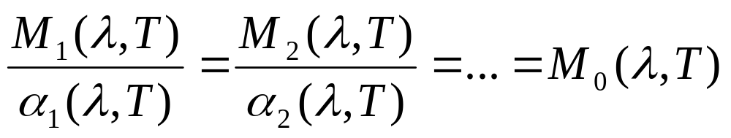
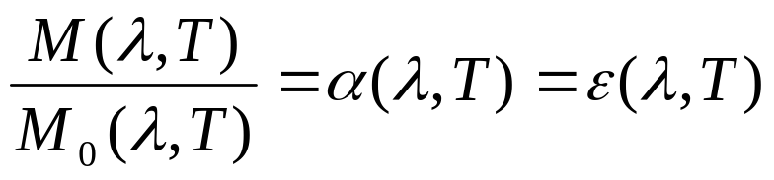
若物体A₀绝对黑体，那么α₀(λ,T) ，根据基氏定律
物体的辐射出射度和吸收率之比等于绝对黑体在同样的温度下，
相同波长时的辐射出射度。这是基氏定律的另一种说法。
设M(λ,T)为物体A在波长为λ ，温度为T下的辐射出射度。
式中，ε称为物体A的单色辐射率，或称为单色黑度系数。
它表明了在一定的温度和波长下，物体A的辐射出射度与
相同温度和波长下黑体的辐射出射度之比。
基尔霍夫定律说明，物体的辐射能力与它的吸收能力是相同的
返 回
上一页
下一页

Slide 12
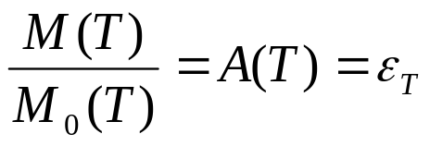
在全波长内，任何物体的全辐射出射度等于单波长的辐射
出射度在全波长内的积分
式中，A(T) －物体A在温度T下的全吸收率，
M₀(T) －黑体在温度T下的全辐射出射度。
基氏定律的积分形式为
它表明了在一定的温度T下，物体A的辐射出射度与相同温度下
黑体的辐射出射度之比。一般物体的ε_{T}<1， ε_{T}越接近1,
表明它与黑体的辐射能力越接近。
返 回
上一页
下一页

Slide 13
(4)黑体辐射定律
① 普朗克定律(单色辐射强度定律)
② 维恩公式
③ 斯蒂芬－波尔兹曼定律
（全辐射强度定律，也称为四次方定律）
返 回
上一页
下一页

Slide 14
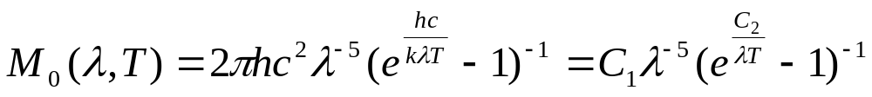
①普朗克定律(单色辐射强度定律)
温度为T的单位面积元的绝对黑体，在半球面方向所辐射的波长为的辐射出射度为
式中，c―光速；
h―普朗克常数，6.626176×10⁻³⁴J·s；
k―波尔兹曼常数，1.38066244×10⁻²³J/K；
C₁―第一辐射常数，＝3.7418×10⁻¹⁶W·m²；
C₂―第二辐射常数，＝1.4388×10⁻¹²m·K；
T―绝对温度。
公式结构比较复杂，但是它对于低温与高温都是适用的
返 回
上一页
下一页

Slide 15
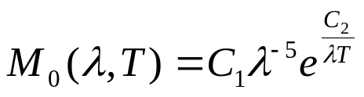

②维恩公式
理论上说明了黑体在各种温度下能量波长分布的规律
公式简单，但是仅适用于不超过3000K的温度范围
黑体的辐射本领是波长和温度的函数，当波长一定时，
黑体的辐射本领就仅仅是温度的函数，即
上式就是光学高温计和比色高温计测温的理论根据
返 回
上一页
下一页

Slide 16
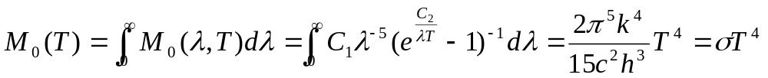
③斯蒂芬－波尔兹曼定律
（全辐射强度定律，四次方定律）
温度为T的绝对黑体，单位面积元在半球方向上所发射的全部波长的辐射出射度与温度T的四次方成正比。
式中，σ―斯蒂芬－波尔兹曼常数，5.66961×10⁻³W/(m²·K⁴)。
上式就是辐射式温度计测温的理论根据。
全辐射强度定律是单色辐射强度定律在全波长内积分的结果。
返 回
上一页
下一页

Slide 17
6.4.2 光学高温计
精密光学高温计用于科学实验中的精密测试；
标准光学高温计用于量值的传递，例如，在物质熔点、热容量和相变点的测定中使用。
光学高温计可用来测量800～3200⁰C的高温。
由于采用用肉眼进行色度比较，所以测量误差与人的经验有关。
光学高温计测量的温度称为亮度温度(T_{L})，被测对象为非黑体时，要通过修正才能得到非黑体的真实温度。
返 回
上一页
下一页

Slide 18
工业用光学高温计分类
隐丝式
利用调节电阻来改变高温灯泡的工作电流，当灯丝的亮度与被测物体的亮度一致时，灯泡的亮度就代表了被测物体的亮度温度。
恒定亮度式
利用减光楔来改变被测物体的亮度，使它与恒定亮度温度的高温灯泡相比较，当两者亮度相等时，根据减光楔旋转的角度来确定被测物体的亮度温度。由于隐丝式光学高温计的结构和使用方法都优于恒定亮度式，所以应用广泛。
返 回
上一页
下一页

Slide 19
隐丝式光学高温计
光学系统
红色滤波片，造成一个较窄的有效波长
吸收玻璃，目的是扩展量程
目镜和物镜是一套光学系统
电测系统
包括指示仪表、灯泡、电源和调节电阻四部分。光学高温灯泡：标准辐射源
电源、调节电阻和指示仪表组成测量电路
原理一般有电压表式，电流表式以及不平衡电桥和平衡电桥式四种。
返 回
上一页
下一页

Slide 20
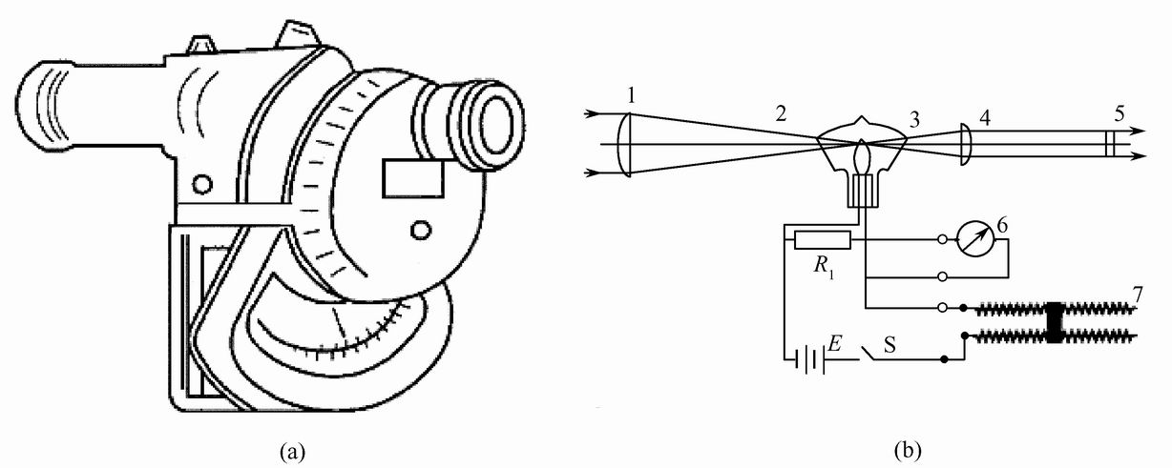
WGG2-201型光学高温计
1－物镜；2－吸收玻璃；3－灯泡；4－红色滤波片；
5－目镜；6－指示仪器；7－滑线电阻；
E－电源；K－开关；R₁－刻线调整电阻
返 回
上一页
下一页

Slide 21
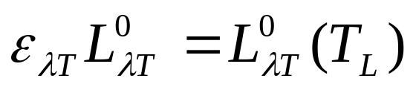
亮度温度
为了校正光学高温计测量非黑体的温度比真实温度偏低的偏差。
定义：当被测物体为非黑体，在同一波长下的光谱辐射亮度同绝对黑体的光谱辐射亮度相等时，则黑体的温度称为被测物体在波长为时的亮度温度。
左边为非黑体光谱辐射亮度，右边为黑体的光谱辐射亮度
返 回
上一页
下一页

Slide 22
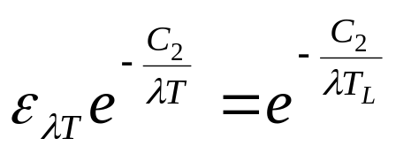
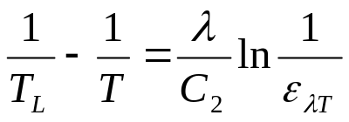
根据维恩公式有
对上式两边取对数，并加以整理，得
式中，ε_{λT}―被测物体在温度为，波长为时的单色黑度系数；
T―被测物体的真实温度；
T_{L}―被测物体的亮度温度。
已知物体的单色黑度系数，就可以通过亮度温度
求出物体的真实温度。
返 回
上一页
下一页

Slide 23
6.4.3 光电高温计
光学高温计是由人工操作来完成亮度平衡工作的，其测量结果带有操作者的主观误差。它不能进行连续测量和记录，当被测温度低于800⁰C时，光学高温计对亮度无法进行平衡。
光电高温计是在光学高温计测量理论的基础上发展起来的一种新型测温仪表。它采用新型的光电器件，自动进行平衡，达到连续测量的目的。
返 回
上一页
下一页

Slide 24
主要特点：
①采用光敏电阻或者光电池作为感受辐射源的敏感元件来代替人眼的观察；
②采用一参考辐射源与被测物体进行亮度比较，由光敏元件和电子放大器组成鉴别和调整环节，使参考辐射源在选定的波长范围内的亮度自动跟踪被测物体的辐射亮度，当达到平衡时即可得到测量值；
③在平衡式测量方式中，光敏元件只起指零作用，它的特性如有变化，对测量结果影响较小，参考辐射源选用钨丝灯泡，能保持较高的稳定性，因此具有较高的精度和连续测量的特性；
④设计了手动值修正环节，可显示物体的真实温度；
⑤采用新型光敏元件，测量范围宽，约为200～1600⁰C。
返 回
上一页
下一页

Slide 25
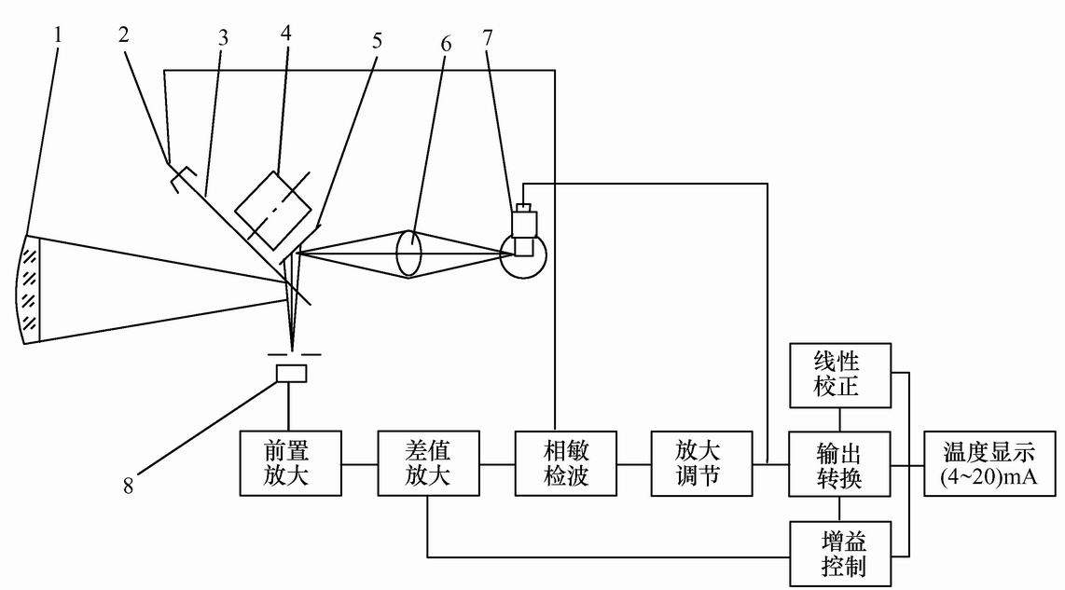
WDL-31型光电高温计的工作原理
1－物镜；2－同步信号发生器；3－调制镜；4－微电机；
5－反光镜；6－聚光镜；7－参比灯；8－探测元件
返 回
上一页
下一页

Slide 26
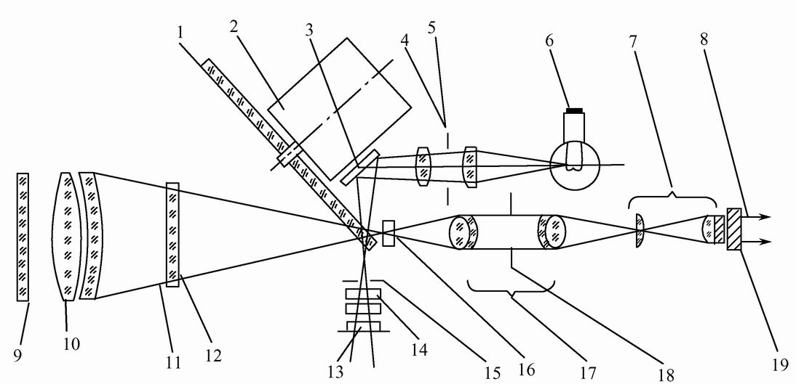
(1)瞄准光路
由物镜对0.5m～处被测物体调焦成像在分划板上。通过目镜组可清晰地观察到被测物体的瞄准部位
1－调制镜；2－微电机；3－反光镜；4－可变光阑；5－聚光镜组； 6－参比灯；7-目镜组
8、9-保护窗；10－物镜；11-入射光瞳；12-衰减玻璃；13－探测元件；14-滤光片；15-保护光阑；16-分划板；17－透镜玻璃；18-出射光阑；19-保护玻璃
返 回
上一页
下一页

Slide 27
(2)检测光路
物镜将被测物体的辐射能量会聚，经过衰减玻璃及与物镜光轴成45⁰角的调制镜的反射，进入视场光阑孔中，由探测元件接收。
(3)参比光路
参比灯辐射的能量经聚光灯组会聚后，通过可变光阑，由反射镜反射 ，再穿过调制镜叶片的空间，进入视场光阑孔中，经滤波片也由探测元件接收。
随电机高速转动的调制镜，对两路辐射通量作切换调制，使其交替被探测元件接收。
在参比光路中的可变光阑用作黑度系数的手动修正。
返 回
上一页
下一页

Slide 28
仪器的工作光谱范围由光学系统和探测元件决定。
量程范围在400～800⁰C及以下各量程，采用硫化铅光敏电阻作探测元件，并配合锗滤光片。光谱范围短限由锗滤光片确定，长限由光学玻璃材质的物镜确定，约在1.8～2.7。峰值由探测元件确定，约为2.5。
量程范围600～1000⁰C及以上各量程，采用硅光电池作探测元件，并配合HB850有色玻璃滤光片。光谱范围的短限也由滤光片确定，长限和峰值由探测元件确定。光谱范围约在0.8～1.1，峰值约为0.95，均在红外线波长范围内。
仪器的量程范围用光学衰减的方式改变。
各种量程都保持参比灯工作电流在某一固定范围内变化，即在量程上限时工作电流不超过250mA。
对于低温量程，将参比灯的辐射能量衰减；
对于高温量程，则将被测辐射能量进行衰减。
探测元件为硫化铅光敏电阻时，衰减玻璃选用GRB₁隔热玻璃。探测元件为硅光电池时，采用LB₆绿色玻璃。
返 回
上一页
下一页

Slide 29
6.4.4 辐射温度计
根据全辐射强度定理，即物体的总辐射强度与物体温度的四次方成正比的关系来进行测量的。
组成：辐射感温器和显示仪表两部分
可用于测量400～2000⁰C的高温，多为现场安装式结构。
为适应现场高温环境的要求，可在辐射感温器外加装水冷夹套。辐射高温计测量的温度称为辐射温度，被测对象为非黑体时，要通过修正才能得到非黑体的真实温度。
返 回
上一页
下一页

Slide 30
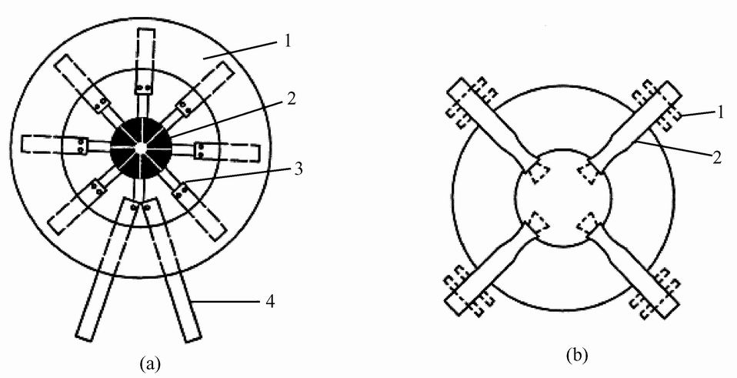
热电堆结构和补偿光阑
(a):1－云母基片；2－受热靶面；3－热电耦丝；4－引出线
(b):1-补偿片；2-双金属片
返 回
上一页
下一页

Slide 31
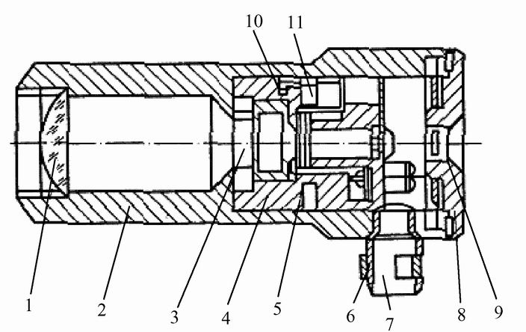
WFT-202型辐射感温器结构
1－物镜；2－外壳；3－补偿光阑；4－座架；5－热电堆；6－接线柱；
7－穿线套；8－盖；9－目镜；10－校正片；11－小齿轴
返 回
上一页
下一页

Slide 32

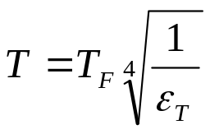
辐射温度
对于辐射式温度计，它是以绝对黑体的辐射能为基准对仪器进行分度的，所以仪器测出的值称为辐射温度。
辐射温度的定义：黑体的总辐射能等于非黑体的总辐射能时，此黑体的温度即为非黑体的辐射温度。根据全辐射强度定理，总辐射能相等，则有：
因为非黑体ε_{T} <1，则T_{F}<T
因此用辐射温度计测出的温度要比物体的真实温度低。
返 回
上一页
下一页

Slide 33
6.4.5 比色温度计
原理：通过测量热辐射体在两个或两个以上波长的光谱辐射亮度之比来测量温度。
特点：准确度高，响应快，可观察小目标(最小可到2mm)。
因为实际物体的单色黑度系数和全辐射黑度系数的数值相差很大，但是对同一物体的不同波长的单色黑度系数和来说，其比值的变化却很小。所以用比色温度计测得的温度称为比色温度，它与物体的真实温度很接近，一般可以不进行校正。
返 回
上一页
下一页

Slide 34
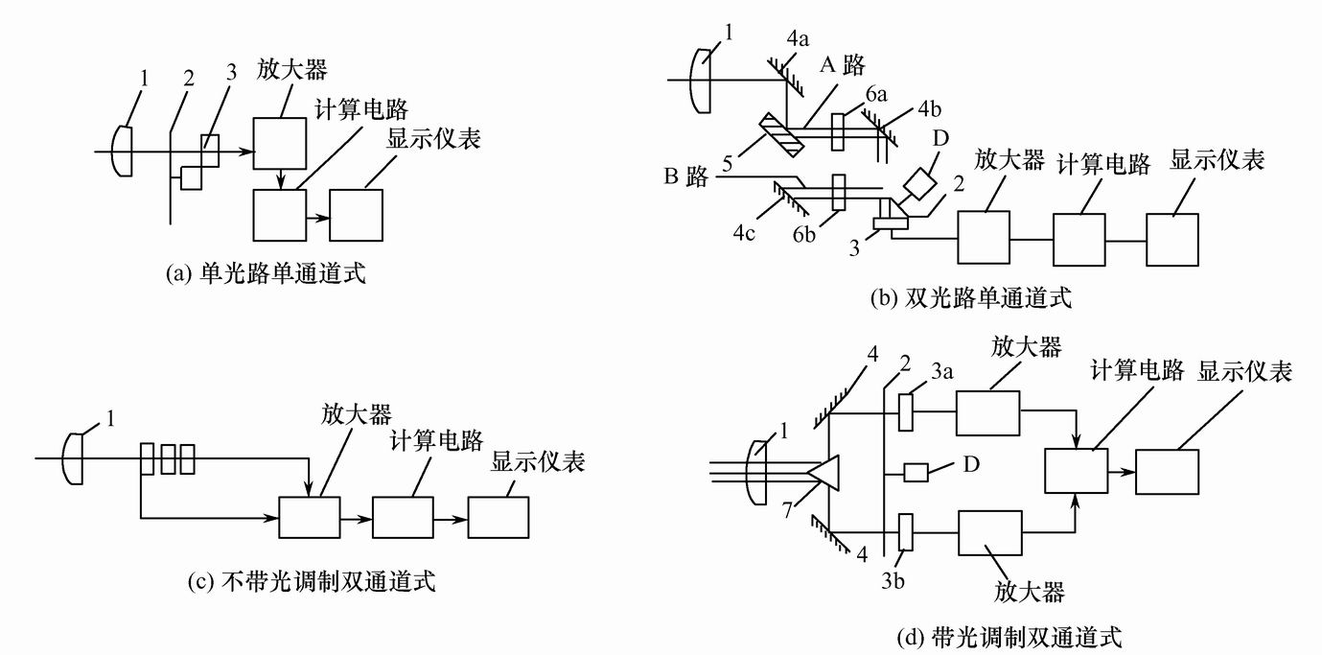
比色温度计原理结构
返 回
上一页
下一页

Slide 35
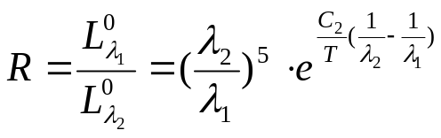
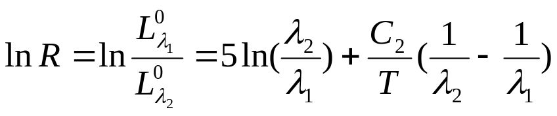
比色温度
定义：黑体辐射的两个波长λ₁和λ₂的光谱辐射亮度之比等于非黑体的相应的光谱辐射亮度之比时，则黑体的温度即为这个非黑体的比色温度T_{S}。
对于温度为的黑体，在波长为λ₁和λ₂时的光谱辐射亮度之比为
取对数后有
返 回
上一页
下一页

Slide 36
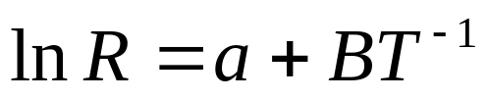
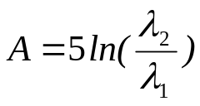
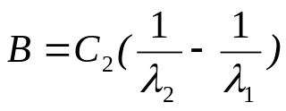
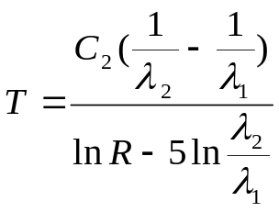
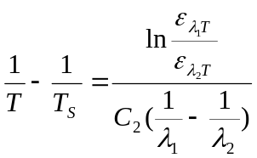
可以简化为
式中
根据式(6.4.17)可以得到
可进一步求出物体的真实温度与比色温度的关系
对于灰体来说，由于ε_{λ1T} ＝ ε_{λ2T} ，所以T＝T_{S}，
这就是比色温度计的最大优点
返 回
上一页

